Slide 1
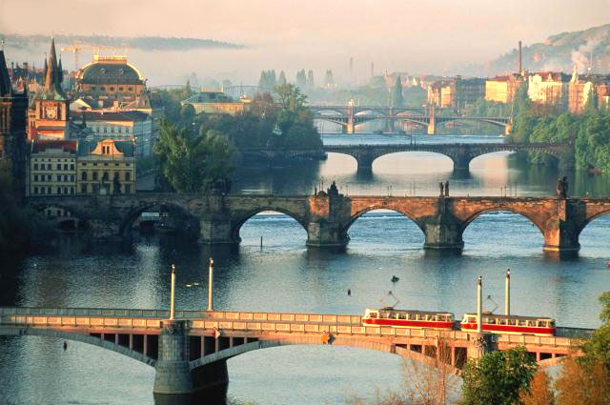
“Празька поетична школа ” української поезії

Slide 2
Історіософія − (мудрість історії), осмислення історії нащадками на дійсних фактах, інколи всупереч офіційним джерелам.
Словникова робота
Мозковий штурм: знайомі терміни поясніть,
над невідомими поміркуйте
Неокласики ; неоромантики; екзил;
історіософія ; Празька літературна школа
Літературна школа — те саме, що й літературні течії. Цей термін виявляє особливості творчості будь-якого великого письменника (ідейно-художні образи), які стали для інших письменників школою художнього слова.
Екзил (від латинського exsilium — вигнання, заслання, ув'язнення) книжн. — вигнання.

Slide 3
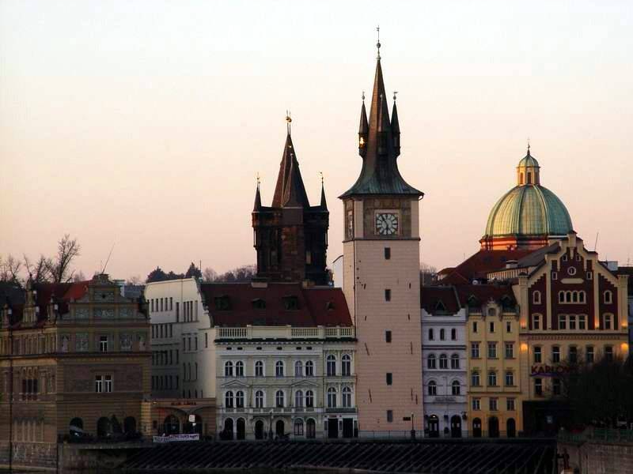
- 1914-1920 р. Початок Першої світової війни. Економічна, психологічна криза в Європі.
- Поразка визвольного руху українського народу в 1917-1920 рр.
- Встановлення в Україні радянської влади – несприйняття нових порядків.
Українські емігранти - втікачі з більшовицької України - зайві роти в Європі.
Перебування в Польщі (м. Каліш) у таборах для інтернованих десятків тисяч вояків УНР, що чекали скорого повернення додому, бажали бачити рідну землю незалежною. Але чи потрібні вони полякам?
Жодна держава не наважувалася надати їм
притулок і громадянство.

Slide 4
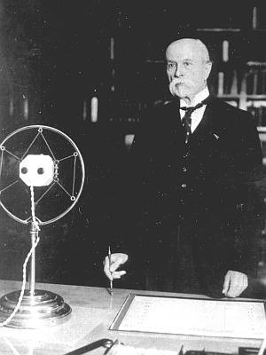
Лише Президент Чехословаччини Томаш Масарик запропонував українській інтелігенції притулок у його державі.
Чехія створила умови для здобуття українцями освіти в українських вільних навчальних закладах у Празі й Подєбрадах.
Момент взаєморозуміння :
пригадайте з історії, чому Чехія допомогла українцям в екзилі?

Slide 5
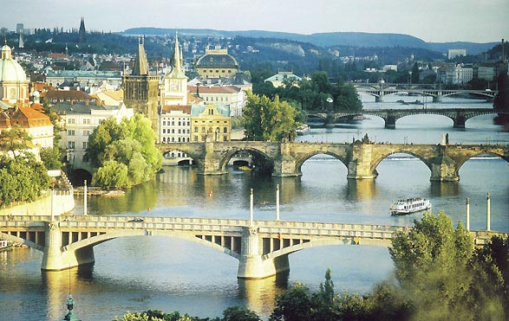
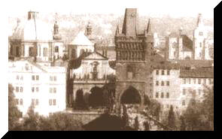
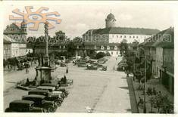
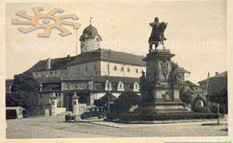
Прага початку 20 століття
Подєбради початку 20 століття

Slide 6
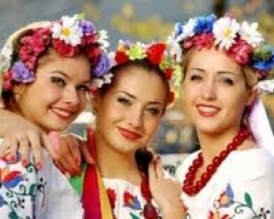
Міжвоєнна Прага перетворилася на один із найбільших осередків українського наукового, літературного та політичного життя в еміграції
Карлов університет

Slide 7
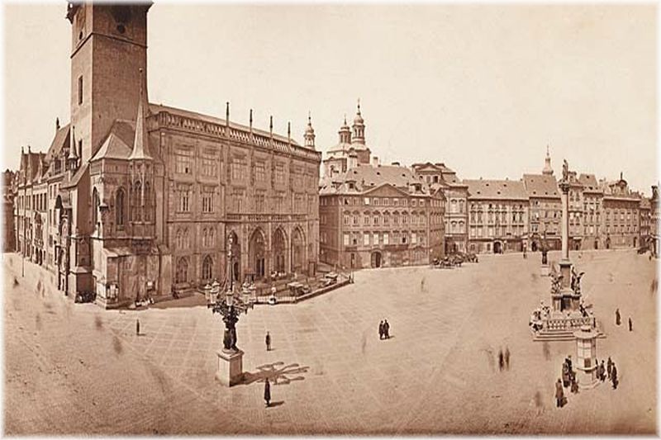
Склалося так, що наділені поетичним даром українці
стали збиратися у відомого поета Олександра Олеся вдома. Пізніше їх стали називати поетами “празької школи”.
Але як школу вони себе ніде не зареєстрували, не склали офіційного статуту, тому цей термін існує тільки серед критиків. «Празька школа» українських поетів —
феномен, що не має аналогів у світовій
літературі XX століття

Slide 8
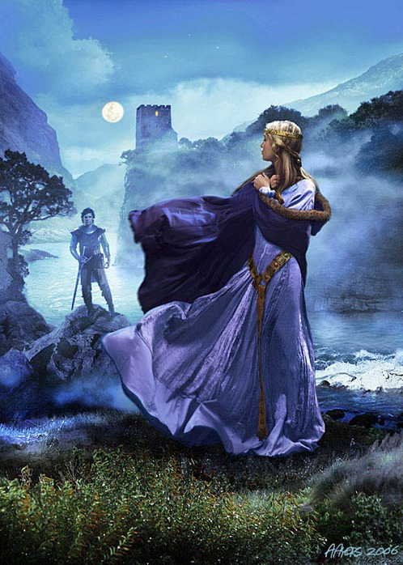
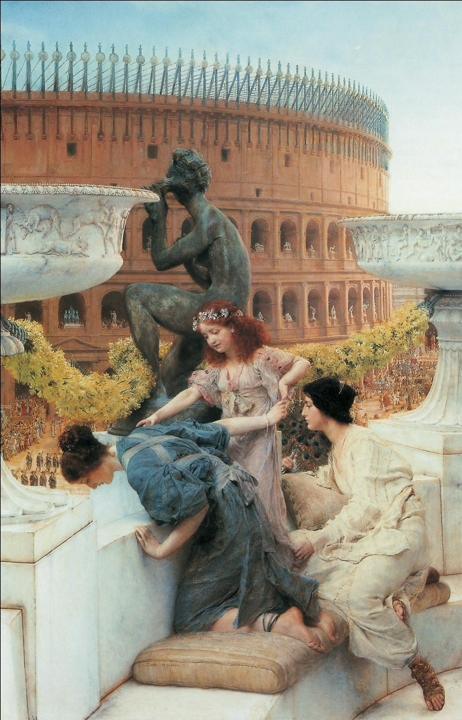
Художні особливості творчості «пражан»
За стилем поети були неоромантиками,
але за філософською заглибленістю і любов’ю до класичних форм (особливо сонетів) споріднювалися з київськими неокласиками.
Назвіть ознаки неоромантизму й неокласицизму

Slide 9
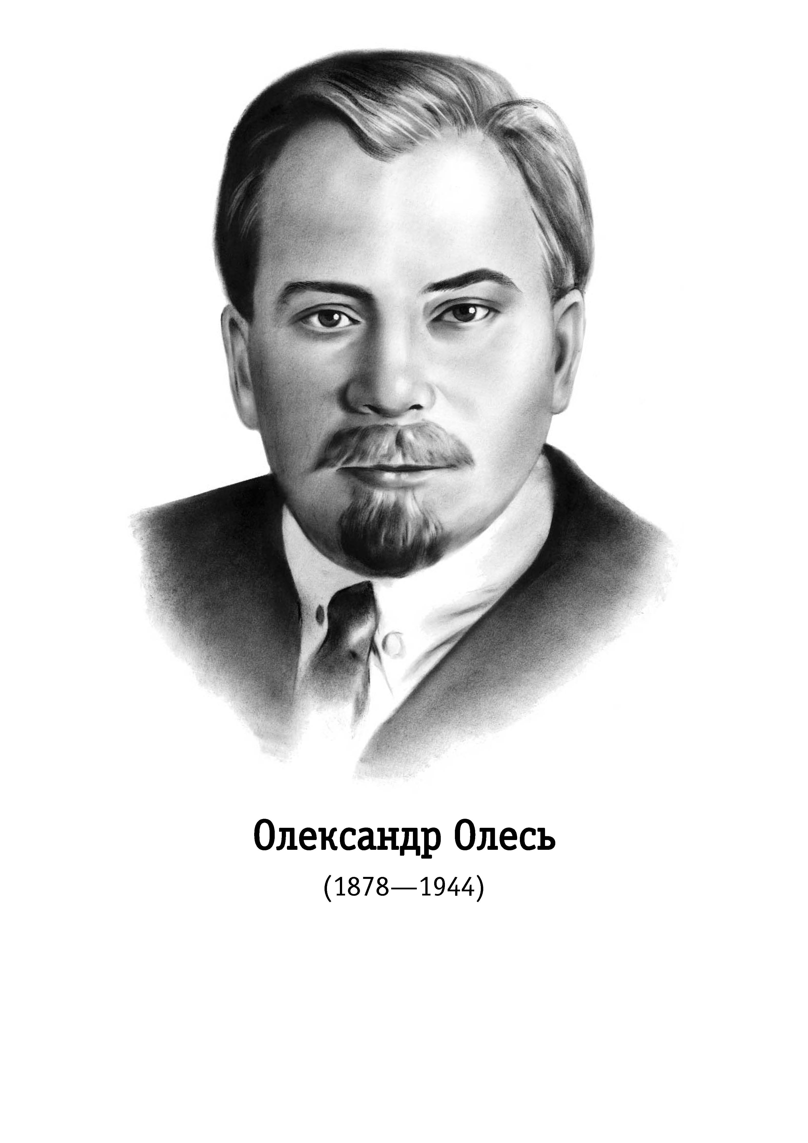
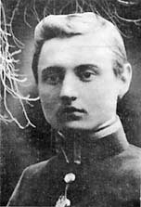
Представники празької школи 1-ше найстарше покоління
Засновник “празької школи”
Юрій Клен –
поет-неокласик

Slide 10
Олександр Олесь –
З журбою радість обнялась…
В сльозах, як в жемчугах, мій сміх.
І з дивним ранком ніч злилась,
І як мені розняти їх?!
В обіймах з радістю журба.
Одна летить, друга спиня…
І йде між ними боротьба,
І дужчий хто — не знаю я…
1906

Slide 11
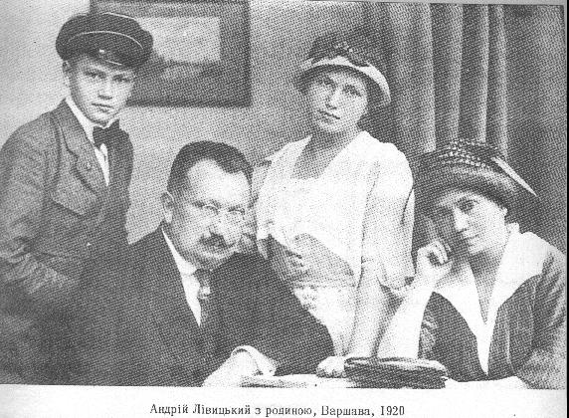
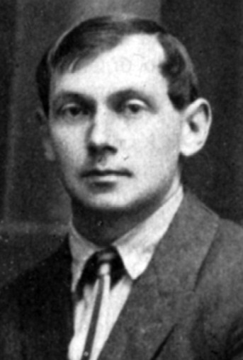
2-ге старше покоління
Наталя Лівицька-Холодна,
дочка Президента УНР в екзилі
(за кордоном)
Євген Маланюк

Slide 12
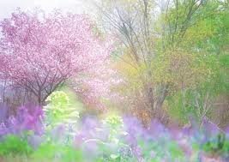
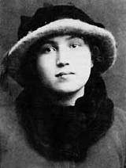
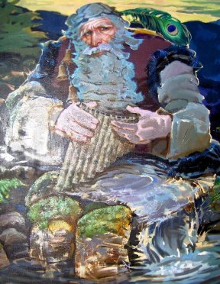
Я в країні вишневій зросла -
дівча з золотою косою,
повне ніжности і тепла
і несвідомости спокою.
І були коло хати грядки,
а на них чорнобривці й айстри,
а ввечері батькові казки
з водяником і чугайстром
Наталя Лівицька-Холодна

Slide 13
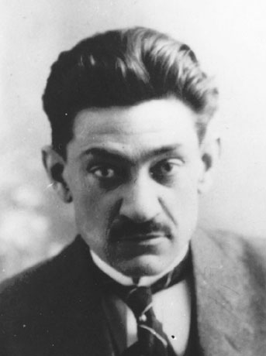
2-ге старше покоління
Дмитро Донцов –
“злий геній” –
ідеолог тероризму
Юрій Липа –
поет, противник “донцовізму”

Slide 14
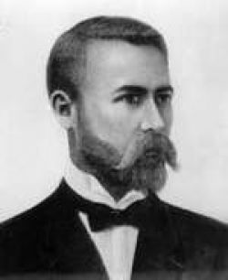
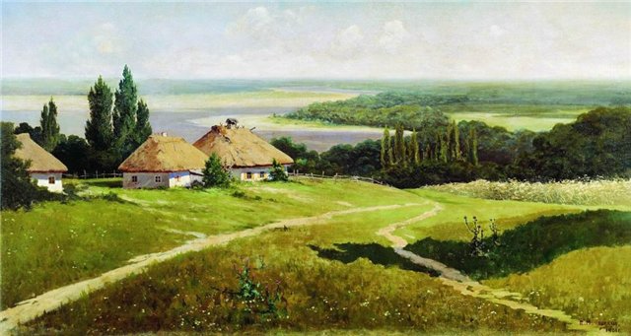
Юрій Липа
В степу, де миються ховрашки,
На небесах, де спокій ліг,
Куди зирну, там легкі пташки
Грайливих усміхів твоїх,
Бо нині в зелені гайовій
Серед дубів, що — нарівні,
Я з дивним птахом на розмові
Пізнав закони чарівні,
Що ти є скрізь, що дише злотом
Твого імення вся земля,
І смужок рожі попід плотом,
І марш оружний короля.
Що світ — жіночість незрівняна
У вірності, що світлом є,—
І в серце глянув він моє,
І очі мав, як ти, кохана.
Юрій Липа - прихильник реформ

Slide 15
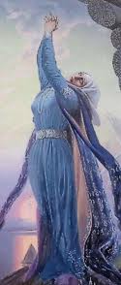
3-тє молодше покоління
День догоряв так світозарно!
Душа просила корабля.
Десь біля голосила Карна,
тужила Жля…
Оксана Лятуринська “Жилились стязі, пнулись вгору…”
Оксана Лятуринська

Slide 16
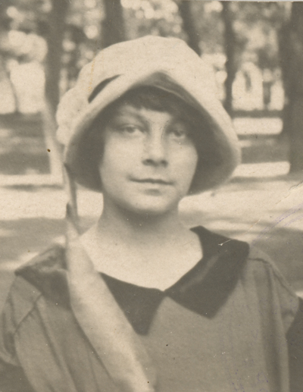
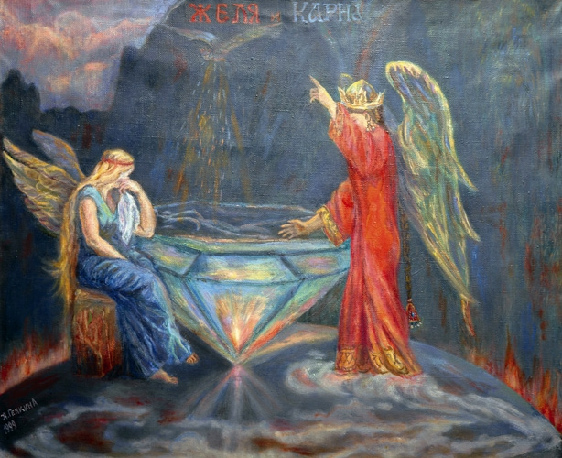
3-тє молодше покоління
Гойдайте ж кличний дзвін!
Крешіть вогонь із кремнів!
Ми ж, радістю життя вас напоївши вщерть,—
Без металевих слів і без зітхань даремних
По ваших же слідах підемо хоч на смерть!
(«Мужчинам»)
Олена Теліга
Подєбради 1920р

Slide 17
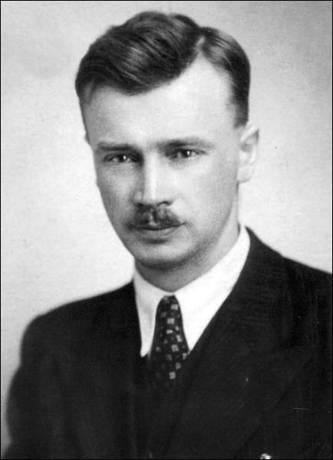
3-тє молодше покоління
За ясні зорі і за тихії води
Твоїх степів, спустошених огнем,
Світи запалим, стопчемо народи!
О Україно! Слухай, ми ідем!
(“О, Україно! Хай нас
людство судить…”)
*** *** ***
Нам дано відрізнити
зле й добре,
І прославити вірність,
невинність
і жертву героя.
*** *** ***
Хто має уші - хай слуха!
Хто має серце - люби!
Встає цитаделя духа -
Десятки літ боротьби
Олег Ольжич

Slide 18
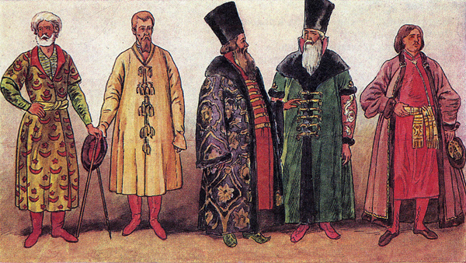
4-те наймолодше покоління
У татарви шукали оборони,
людьми татарськими воліли бути,
бо ханські вже миліші були пута,
аніж свої, князівськії, закони.
Ставали в Посполитій Кисілями...
(В гостині більш подобалось, ніж вдома.)
Від справ чужих не відчувалась втома,
хоч душі й руки крились мозолями.
В Палаті Грановитій розбивали
собі лоби, чолом цареві б’ючи.
За ранги та за цяточки блискучі
і вольності, і звичаї міняли.
Імперіям були все вірні слуги
і ширили до безтяму простори...
Раби-Баярди, вірністію хворі,
за честь чужу — свою дали в наругу...
Леонід Мосендз

Slide 19
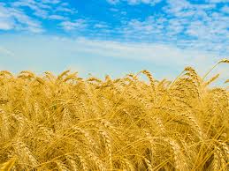
4-те наймолодше покоління
Хвилюють, ходять, шумлять жита,
Злотисто-жовті, украй налиті,
Над ними неба блакить свята,
Ані хмаринки у тій блакиті.
Співає срібна в душі труба.
Душа квітками, як клумби, квітне,
Хліба і небо, небо й хліба,—
Куди не глянеш, жовто-блакитні...
Прага, 1923
Олекса Стефанович – український Єсенін

